Slide 1
哈尔滨信息工程学院 软件学院
服务可查
诉求可提
过程可跟踪
结果可评价
基于 SpringBoot + Vue 的
新就业群体友好驿站服务与诉求响应平台
设计与实现
开题答辩
学生：齐烔 | 学号：2023010719
专业班级：软件工程 软件23J05
指导教师：唐博海
Spring Boot 3 / Vue 3 / MySQL / ECharts
01

Slide 2
汇报结构
本次开题围绕“为什么做、做什么、怎么做、何时完成”展开
01
研究背景与意义
说明选题的政策背景、用户痛点与应用价值
02
研究目标与内容
明确平台服务对象、系统边界和核心任务
03
系统设计方案
展示功能架构、业务流程、技术路线与数据设计
04
实施计划与成果
说明进度安排、预期成果、创新点与风险控制
02

Slide 3
背景与意义
选题来自新就业群体服务保障和基层治理数字化的现实需求
约 8400 万
4.02 亿
闭环响应
数字平台
新就业形态劳动者
全国职工总数
服务治理重点
工程实现载体
开题材料引用第九次全国职工队伍状况调查数据。
群体规模决定公共服务覆盖和治理协同需求。
诉求提交、分派、处理、反馈和评价需要可追踪。
用信息化方式整合驿站资源、服务预约和数据统计。
因此，本课题不是单纯做一个管理后台，而是把“驿站服务供给”和“劳动者诉求响应”放到同一个可管理、可统计、可评价的平台中。
材料来源：开题报告模板、任务书、课题申报表。
03

Slide 4
研究目标
平台目标是让服务获取更便捷，让诉求处理更可控
用户侧
管理侧
查询附近友好驿站和服务项目
统一维护驿站、服务、公告、活动等基础数据
提交服务预约并查看审核结果
对预约进行通过、拒绝、完成或取消处理
提交诉求并跟踪处理进度
对诉求进行分派、受理、回复和办结
查看政策资讯、公告和活动信息
通过统计看板分析服务使用、高频诉求和办结率
对驿站服务和诉求结果进行评价
04

Slide 5
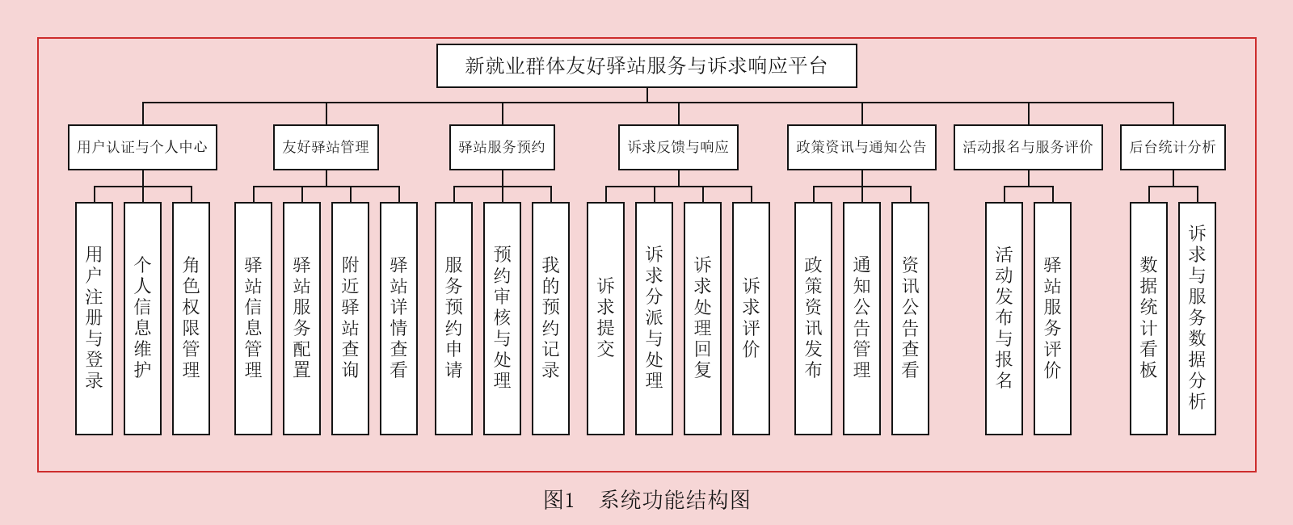
功能架构
系统功能按 7 个模块、21 个功能点组织，规模适合毕业设计实现
05

Slide 6
核心业务流程
两个核心流程支撑“服务供给”和“诉求闭环”
服务预约流程
诉求响应流程
1. 登录系统
1. 提交诉求
2. 查询附近驿站
2. 平台管理员查看
3. 选择服务与时间段
3. 分派处理人员
4. 驿站管理员审核
4. 记录处理过程
5. 用户查看结果
5. 填写办结结果
6. 完成后归档
6. 用户评价反馈
预约流程强调服务资源的可用性和审核记录；诉求流程强调分派、处理、回复、评价的闭环留痕。
06

Slide 7
技术路线
技术路线采用成熟的前后端分离架构，便于实现和演示
前端表现层
Vue 3 / Vite / Element Plus
构建用户端、驿站管理端和后台管理页面
交互与数据
Axios / RESTful API
完成页面请求、接口联调和统一响应处理
后端业务层
Spring Boot 3 / Java 17
提供认证、驿站、预约、诉求、公告、活动等业务接口
持久化层
MyBatis-Plus / MySQL
完成核心表设计、查询维护和业务数据存储
统计展示
ECharts
呈现服务人次、诉求数量、办结率等可视化指标
当前项目代码已包含 Vue 前端、Spring Boot 后端和统计看板雏形，开题后可继续完善数据库持久化、权限控制和测试文档。
07

Slide 8
数据库与接口
数据设计围绕用户、驿站、预约、诉求和内容运营展开
约 14 张核心表
接口覆盖 8 类业务
sys_user、sys_role、station、station_service、service_appointment、appeal、appeal_record、appeal_evaluation、news、notice、activity、activity_signup、station_evaluation 等。
认证：/api/auth/login、/api/auth/register
驿站：/api/station/page、/nearby、/{id}
预约：/api/appointment、/my
诉求：/api/appeal、/my、/evaluate
资讯/公告/活动/统计：列表、发布和看板接口
设计原则：核心业务表先支撑完整闭环，再通过状态字段、处理记录表和评价表保存过程证据；接口按业务模块拆分，便于前端页面联调和论文中分章节说明。
08

Slide 9
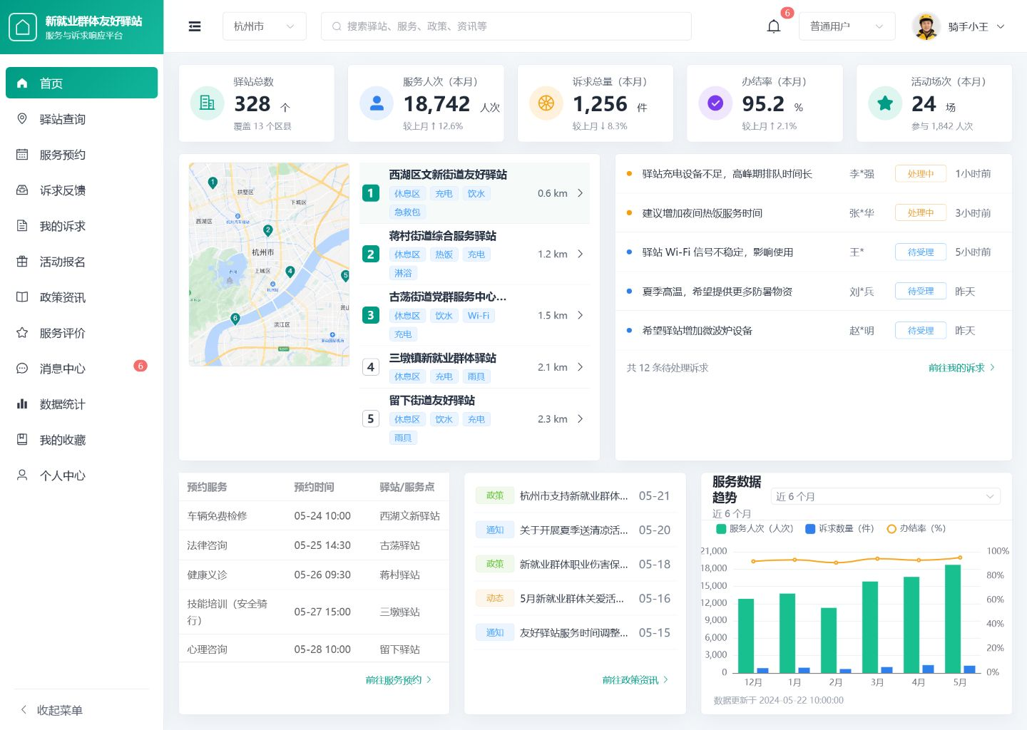
原型展示
原型页面已能体现主要业务入口和统计展示方式
已验证的展示面
附近驿站列表与地图区域
服务预约、诉求反馈、政策资讯入口
预约记录与待处理诉求列表
服务人次、诉求数量和办结率图表
后续重点是把演示数据逐步替换为 MySQL 持久化数据，并补充管理员侧处理页面。
09

Slide 10
进度安排
进度安排按“分析、设计、开发、测试、论文”推进
第 1 阶段
需求分析与资料整理
明确用户角色、业务流程、功能边界和参考文献
第 2 阶段
概要设计与数据库设计
完成功能结构、技术架构、核心表和接口草案
第 3 阶段
系统开发与联调
实现认证、驿站、预约、诉求、资讯、活动和统计模块
第 4 阶段
系统测试与优化
进行功能测试、接口测试、异常处理和页面可用性优化
第 5 阶段
论文撰写与答辩准备
整理设计说明、测试结果、创新点和演示材料
10

Slide 11
创新点与预期成果
预期成果聚焦可运行系统、规范论文和可展示答辩材料
业务闭环
多角色协同
数据支撑治理
把驿站查询、预约、诉求处理、评价反馈和统计分析贯通，避免只做静态信息展示。
普通用户、驿站管理员、平台管理员职责清晰，权限和流程更贴近实际管理场景。
通过诉求类型、区域、办结率、满意度等指标，为驿站服务优化提供依据。
预期提交物
可运行的 Spring Boot + Vue 前后端分离系统
数据库设计、接口设计、功能测试和系统演示材料
毕业论文：需求分析、系统设计、实现、测试与总结展望
11

